Slide 1
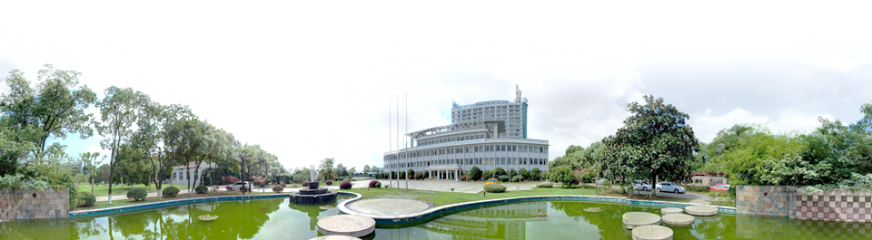
应用型人才培养思路与实践
江苏理工学院 朱林生
2020/1/13 宁 波

Slide 2
自2009年试点、2011年正式推开以来，共有250所高校参加合格评估，实现了31省市区全覆盖，为所有新建本科院校培养应用型人才提供了基本参考。

Slide 3
某师范院校自评报告——定位：
教学型、地方性、应用型；
培养“靠得住” “有本事” “用得上” 的高级应用型人才；
以文学、理学、教育学、艺术学等学科为基础，积极发展新兴应用学科，构建多学科交叉融合、协调发展并强调地方性、应用型的学科专业体系。
问题：师范作为底色没有体现、“型”定位混肴、培养目标笼统，师范人才特质没有体现。
案例1

Slide 4
某校培养方案---培养目标：
培养德智体美劳全面发展的，具有较强创新精神、创业能力、职业素质、实践能力的高素质应用型人才。
问题：后面人才培养体系设计、授课模式、实践实训条件、培养成效等均无法证明目标达成。尤其是：美育没有体现、创业能力培养没有体现、职业素养的养成体系也没有。
案例2

Slide 5
审读意见片段：
“学校定位与具体落实之间反差比较大。学校要建一流大学的初心始终如一，几处顶层设计均涉及，但是对何为一流没有具体表述，使得资源配置和应用型办学的思考缺少，系统设计更加不够，办学中缺少了应用型人才培养这个主线。”
“专人教师中双师型教师比例20.43%，偏低。学位率毕业率均超过了98.5%，偏高。教学管理人员学历偏低，年龄轻，重点考察稳定性。青年教师占比过高，占比超过60%有13个，其中5个专业超过80%。实验技术人员12人，偏少， 2人中级职称、8人初级、2人无职称。最高学位学士5人，其余7人无学位。”
“学生学业表现有较大提升空间。全校各类学科竞赛的获奖面小，层次偏低。学生发表论文1篇，作品是0，专利是0件。无一出国出境升造，过程中也没有一个学生交流。”
问题：从定位、师资、培养成效三个层面反映出与应用型人才培养的偏差。
案例3

Slide 6
三个基本判断
一是 应用型本科高校已经成为高等教育的主体
二是 合格评估对新建本科高校的应用型导向作用巨大
三是 部分应用型本科高校“定型”不够

Slide 7
应用型高校已经成为高等教育的主体
统计到2018年底，全国高校数2663所，其中本科高校1245所，1999年以后建立的本科高校724所，这些高校绝大部分定位为培养应用型人才，也就是应用型本科高校。如果加上没有博士授权高校，共887所。

Slide 8
合格评估成效巨大
2006年前后，有30%多的新建本科院校提出类型及目标定位是：研究型、教学研究型、多科性、高水平大学、向升格大学前进、冲硕博点等等，2016年前后，经过合格评估引导，100%办学定位为“地方性”和“应用型”。

Slide 9
部分应用型高校“定型”不够
一是由于制度设计有利于高校传统的发展进路（本科-硕士授权-大学），影响了应用型高校的发展定位形成。
二是部分高校对应用型高校办学和应用型人才培养内涵不理解，定位没有内化。

Slide 10
合格评估与应用型人才培养
主题：
三个基本问题：
一是 应用型人才内涵与地位
二是 应用型人才培养实践
三是 合格评估对应用型人才培养的引导作用

Slide 11
目 录
一、应用型人才内涵与重要性
二、应用型人才培养实践
三、合格评估对应用型人才培养的引导

Slide 12
一、应用型人才内涵与重要性

Slide 13
（一）应用型人才内涵——应用型
应用型：一种教育类型（对应于学术型）
是对科教领域的人、事、物、行为、活动等发展的定语性、概念性表达或描述界定。

Slide 14
（一）应用型人才内涵——应用型
概念的多重性：
1.高等教育
应用型高等教育——应用型本科教育
2.普通本科学校
应用型本科院校——区别于研究型本科院校
3.应用型专业
应用型本科专业
4.应用型人才
应用型本科人才、应用型高端人才（主要是应用型硕士、博士）

Slide 15
（一）应用型人才内涵——概念
应用型人才主要是在一定的理论指导下，从事非学术研究性工作， 其任务是将抽象的理论转换成具体的操作构思或产品构型，将知识应用于实践。
核心是“用”，本质是学以致用
“用”的基础：掌握知识与能力
“用”的对象：社会实践
“用”的目的：满足社会需求，推动社会进步
应用型人才并非只“应用”知识和理论，不进行研究，而是在应用性研究具广泛的意义与作用，同时，在理论创新方面常常给人们以启发。

Slide 16
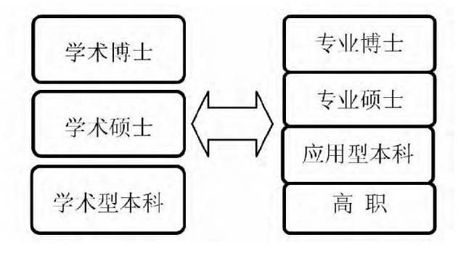
（一）应用型人才内涵——体系
缘由：第四次社会分工，产生科学技术工作成为一个行业
由此：科学技术内部，人才分为: 发现知识的研究性（学术型）人才、运用知识的应用
型人才、完成具体操作的技术技能型人才
更广意义上，应用型人才体系包含：
技术技能型人才、应用型本科人才、
应用型高端人才，对应高等教育培养体系——高职、应用型本科、专业硕士、专业博士四个层次。
职业本科2019年出现，高职、高职本科成为高等教育职业教育类型
大H型高等教育人才培养体系

Slide 17
（一）应用型人才内涵——类型
我国高等学校分类定位研究，是依据人才培养类型来划分高等学校类型：
第一类：综合性研究型大学，培养自然科学、社会科学和人文科学的学术型人才。
第二类：专业性应用型的多科性或单科性的大学或学院，培养理论基础宽厚的不同层次的专门人才和
各级干部、管理人员， 如律师、教师、工程师、医师等。
第三类：职业性技能型高等院校，培养在生产、管理、服务第一线从事具体工作的技术人才。
第二类高校所培养的人才主要是应用型人才。这是我国高等教育体系中的主体，在全国1200多所本科院校中有近900所，主要是面向地方的院校，其情况比较复杂：有历史悠久的老校，也有近几年的新办校；有师资力量、教育资源雄厚的大学，也有刚从专科升转的学院。
无论是在我国还是世界上，作为一种人才培养类型，应用型人才的培养并非是应用型高校出现以后才出现的。

Slide 18
（一）应用型人才内涵——九大核心要素
办学理念
培养目标
培养方案
实践教学体系
专业建设
课程体系
课堂改革
教师队伍
质保体系

Slide 19
办学理念
培养目标
培养方案
实践教学体系
专业建设
课程体系
课堂改革
教师队伍
质保体系
一是 树立先进教育观和教育价值观
“应用型不是低水平，是需求不同”
三是 树立现代教学观
二是 重构人才观和质量观
四是 树立科学发展观

Slide 20
办学理念
培养目标
培养方案
实践教学体系
专业建设
课程体系
课堂改革
教师队伍
质保体系
强调立德树人，强调德智体美劳全面发展，强调大学的社会服务职能，以服务区域（行业）经济社会发展需要为导向，强调解决实际问题的能力导向，强调职业素养的养成，强调创新创业意识和能力培养。

Slide 21
办学理念
培养目标
培养方案
实践教学体系
专业建设
课程体系
课堂改革
教师队伍
质保体系
支撑应用型人才培养目标
一是 支撑应用型人才培养目标，体现德智体美劳全面发展要求；
二是 体现学生中心、产出导向、持续改进的理念；
三是 校企共同研制，建有学校、地方、行业和用人单位参与的
专业指导委员会制度。

Slide 22
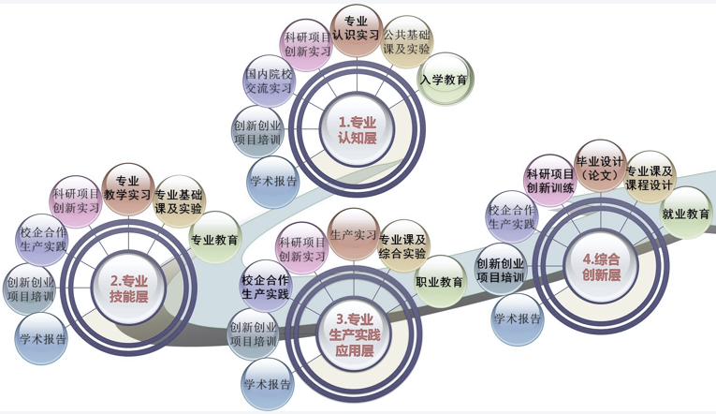
办学理念
培养目标
培养方案
实践教学体系
专业建设
课程体系
课堂改革
教师队伍
质保体系
契合应用型人才培养目标

Slide 23
办学理念
培养目标
培养方案
实践教学体系
专业建设
课程体系
课堂改革
教师队伍
质保体系
突出特色内涵、突出能力培养
专业：围绕产业链、创新链，建立专业体系、形成特色专业集群。
课程：课程建设体现产出导向，突出能力培养。
教育部2019年两个文件：
4月，《关于实施一流本科专业建设“双万计划”的通知》（一流专业“双万计划”）
10月，《关于一流本科课程建设的实施意见》（一流课程“双万计划” ）

Slide 24
办学理念
培养目标
培养方案
实践教学体系
专业建设
课程体系
课堂改革
教师队伍
质保体系
以学生为中心
一是 课堂教学体现以学生为中心
二是 课堂安排实现理-实一体
三是 教师教学开展启发式、参与式、讨论式、项目化教学

Slide 25
办学理念
培养目标
培养方案
实践教学体系
专业建设
课程体系
课程改革
教师队伍
质保体系
2019年1月，《国家职业教育改革实施方案》提出：多措并举打造“双师型”教师队伍。从2019年起，职业院校、应用型本科高校相关专业教师原则上从具有3年以上企业工作经历并具有高职以上学历的人员中公开招聘，……职业院校、应用型本科高校教师每年至少1个月在企业或实训基地实训，落实教师5年一周期的全员轮训制度。
主要是：（1）“双师双能型”教师占专任教师的比例高，素质好。
（2）实践（实验）教师数量充足，结构合理。

Slide 26
办学理念
培养目标
培养方案
实践教学体系
专业建设
课程体系
课程改革
质量体系与质量文化
2019年10月，教育部《关于深化本科教育教学改革 全面提高人才培养质量的意见》提出：全面推进质量文化建设。
落实学生中心、产出导向、持续改进的先进理念，建有由学校、行业企业和社会机构共同参与的内部质量保障机制和自我评估制度，强化运行的有效性

Slide 27
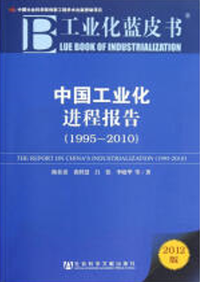
（二）应用型人才重要性——国家需要
20世纪90年代后中国社会稳定，经济快速发展
西方发达国家的经验表明：经济持续快速发展需要大量高素质应用型人才。联合国《2004年世界经济形势和展望》的报告显示，2003年世界经济增长速度为２.５％，其中发达国家为２％，发展中国家为３.８％，经济转轨国家为５.１％。按国家和主要经济体比较，中国最快，为８.５％。
中国经济发展进入后工业化时期。《中国工业化进程报告(1995-2010)(2012版)》评价结果表明，经过“九五”、“十五”和“十一五”三个五年计划，中国已经基本走完了工业化中期阶段，进入“十二五”之后将步入工业化后期阶段。

Slide 28
（二）应用型人才重要性——国家需要
2. 人类发展史上第四次工业革命的前兆与端倪，更加深刻认识
到应用型人才培养的紧迫性与重要性。
2013年4月，德国汉诺威工业博览会举行，“工业4.0”受到普遍关注，推动了“第四次工业革命”。
2015年5月，《中国制造2025》横空出世。

Slide 29
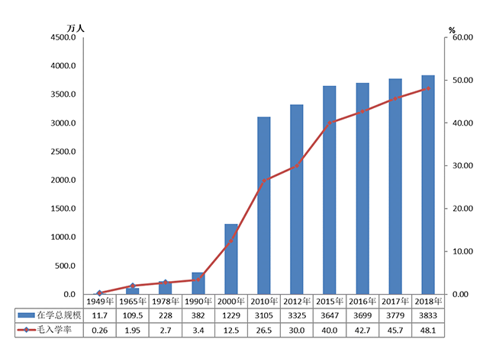
（二）应用型人才重要性——国家需要
高等教育从精英化进入大众化、普及化阶段，应用型
高等教育成为主体力量。
1999年6月，中共中央、国务院发布《关于深化教育改革 全面推进素质教育的决定》，扩大高中阶段教育和高等教育的规模。
大众化阶段：2002年毛入学率15%，2018年毛入学率达到48.1%，由高等教育大众化阶段迈入普及化阶段。
普及化阶段：2019年，高职扩招100万人，我国高等教育毛入学率超过50%进入高等教育普及化阶段。
高等教育在学规模和毛入学率

Slide 30
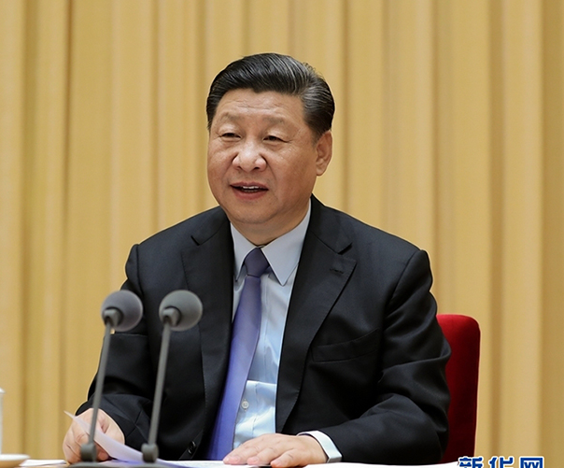
（三）应用型人才重要性——政府导向
提升教育服务经济社会发展能力，着重培养创新型、复合型、应用型人才。
2018年9月10—12日，全国教育大会在北京召开。习近平总书记出席大会，并作重要讲话。

Slide 31
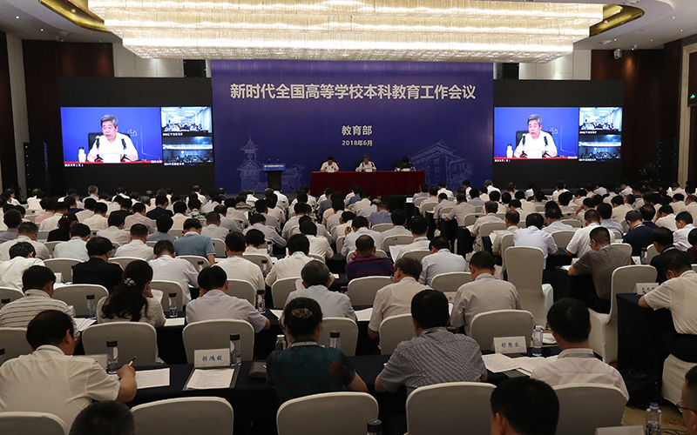
（三）应用型人才重要性——政府导向
陈宝生部长在讲话中提出“应用型高校也要加强一流本科教育。建设高等教育强国需要各类人才，我国有一大批应用型高校，要根据办学传统、区位优势、资源条件等，紧跟时代发展，服务地方需求，在应用型人才培养上办出特色、争创一流。”
2018年6月，新时代全国高等学校本科教育工作会议在成都召开。

Slide 32
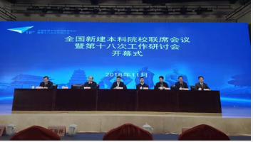
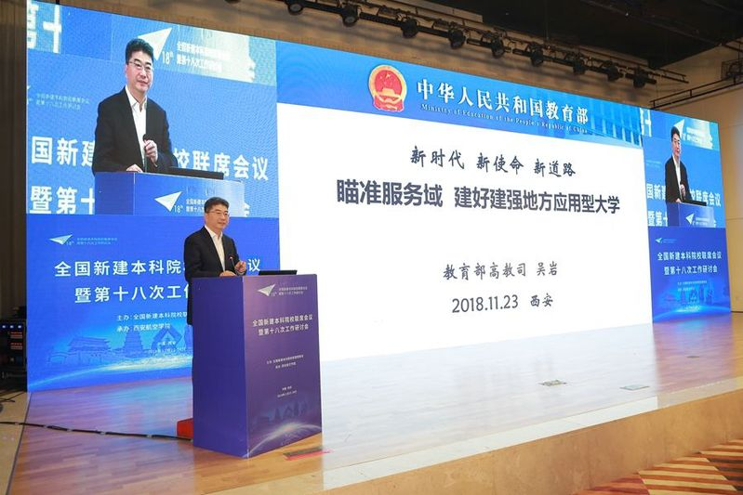
（三）应用型人才重要性——政府导向
2018年11月，全国新建本科院校联席会议暨第十八次工作研讨会在西安召开。
教育部高教司吴岩：《新时代 新使命 新道路——瞄准服务域 建好建强地方应用型大学》。
吴岩指出，应用型大学是类型，不是层次，新建本科院校必须坚持走地方应用型大学的发展之路，要瞄准服务域，紧紧围绕应用型人才培养这个中心，突出合作办学、合作育人、合作就业、合作发展这个核心，努力建设神形兼备的一流地方应用型大学。

Slide 33
（三）应用型人才重要性——政府导向
2001年10月，教育部《关于做好普通高等学校本科专业结构调整工作的若干意见》中“应用型”出现4次，比如以应用型学科专业为重点、发展应用型专业等。
2002年7月，教育部高教司“应用型本科人才培养模式研讨会”在南京召开。参加会议的29所工程本科应用高校被冠以“应用型本科院校”称号。
2007年8月，全国高等学校教学研究会“应用型本科院校专门委员会”在成都成立。陆续有100多所新建院校加入。为应用型本科院校科学构建人才培养体系，提高人才培养质量，提供一个学习交流的平台。
2010年7月，正式发布的《国家中长期教育改革和发展规划纲要（2010-2020 年）》提出“适应国家和区域经济社会发展需要……重点扩大应用型、复合型、技能型人才培养规模……。”

Slide 34
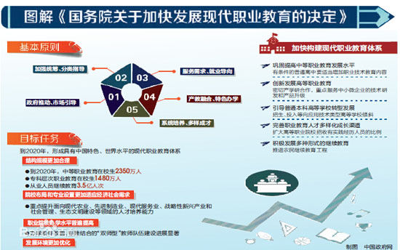
（三）应用型人才重要性——政府导向
2014年6月，国务院《关于加快发展现代职业教育的决定》提出“引导一批普通本科高等学校向应用技术类型高等学校转型”。
同时，教育部等六部门《现代职业教育体系建设规划（2014-2020 年）》提出“引导推进应用型本科高校的建设，加强培养应用型人才”。

Slide 35
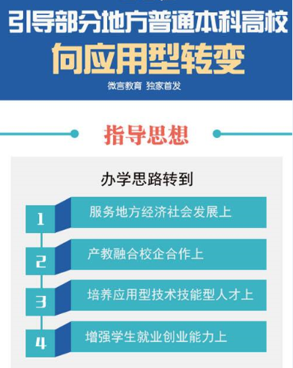
（三）应用型人才重要性——政府导向
2015年10月，教育部、国家发展改革委、财政部《关于引导部分地方普通本科高校向应用型转变的指导意见》。
2016年12月，《国家教育事业发展第十三个五年规划》提出：要推动一部分普通本科高校向应用型转变，不要全部办成综合性同质化的学校。
2018年10月，教育部《关于加快建设高水平本科教育全面提高人才培养能力的意见》（高教40条）提出：推动高校分类发展，引导各类高校发挥办学优势，……提高创新型、复合型、应用型人才培养质量。

Slide 36
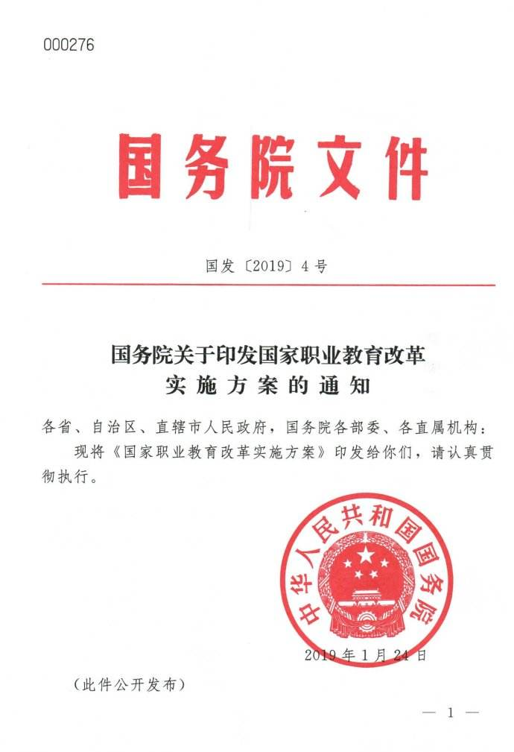
（三）应用型人才重要性——政府导向
2019年1月，国务院印发《国家职业教育改革实施方案》，提出到2022年“一大批普通本科高校向应用型转变”的具体指标。
2019年2月，中共中央、国务院印发《中国教育现代化2035》，重点部署的十大战略任务中提出“持续推动地方本科高等学校转型发展，……加大应用型、复合型、技术技能型人才培养比重。”

Slide 37
二、应用型人才培养实践

Slide 38
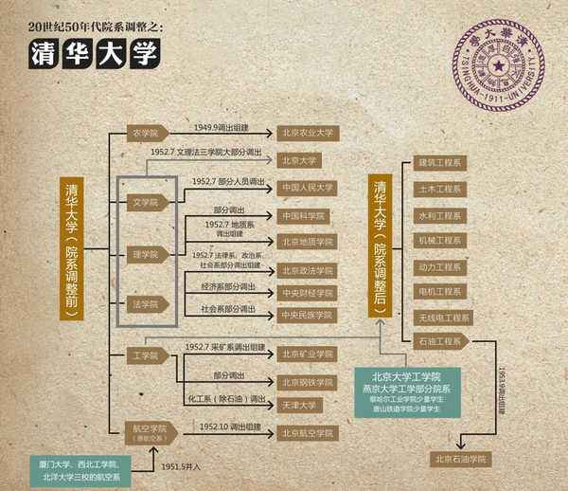
（一）建国后应用型人才培养的探索实践
建国初期，为满足政治经济形势对高级专门人才的需要，学习苏联 “专才教育”，对高校理工学科、专业进行调整、合并：成立一大批工科、农科高校，原有理工科较强的综合性大学调整为多科性工业大学，办学目标非常明确，就是面向工厂、企业与社会，教育与生产劳动相结合，培养工程技术等应用型专门人才。
80年代到90年代末高校扩招，比较偏重于学术型、研究型、综合型大学，对职业教育和应用型人才培养认识上比较模糊，发展方向不明朗。
清华大学院系调整前后对比图

Slide 39
（二）新世纪应用型人才培养——高校探索实践
1999年之后，地方高校积极合并升本，新建本科高校多由专科学校与成人高校、中专学校合并升本，面临着是走高职的老路，还是模仿老本科的路，还是走自己新路的问题。
以教育部1999年１月《面向21世纪教育振兴行动计划》为界：
“老牌本科高校”：此前既已开展本科教育
“新建本科高校”：此后方才开展本科教育
本科高校数量：1999年之前520所左右 现在1268所左右，增加700多所

Slide 40
部分老牌本科高校
及其典型代表
武汉纺织大学：“十二五”发展规划中提出，要“努力培养懂技术、善管理、会经营的高素质应用型、复合型、创新型人才”，将办学目标由“教学研究型”转向“教学服务型”。
沈阳大学：2014年正式提出转型发展理念，主动对接辽宁新一轮振兴和沈阳国家中心城市建设的需要，推动办学思路向产教融合、校企合作、培养高层次应用型人才、增强学生就业创业能力的转变。
部分升本较早新建本科高校
及其典型代表
合肥学院：2002年成立之初，提出“地方性、应用型、国际化”的办学定位，借鉴德国应用科学大学办学经验，构建起具有鲜明特色的应用型人才培养体系。
常熟理工学院：2008年开展“行业学院”的应用型培养模式探索。2012年创立“G8应用型理工学校”实验共同体。

Slide 41
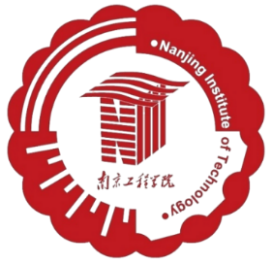
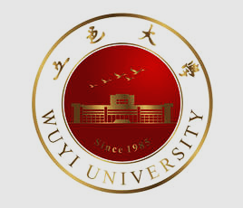
校企合作
亲产业
行业学院
城市型大学、大专业平台

Slide 42
应用型高校抱团发展
全国工程应用型本科教育协作组
安徽应用 型本科高校联盟成立
中国应用技术大学联盟成立
长三角地区应用高校联盟成立
吉林、河北等应用技术大学联盟成立
广西、四川、湖北等应用型高校联盟成立
2002
2009
2013
2014
2015
2016

Slide 43
（三）新世纪应用型人才培养——高校特征
1.以就业为主的人才培养导向
2.以服务区域需求为导向的专业设置
3.以专业性和实践性为主的课程设置
4.以理论与实践相结合的教师队伍
5.适合应用型人才的质量保障体系
以培养应用型人才为主的
高校特征

Slide 44
（四）案例-—合肥学院
2003年学校办学定位：地方性、应用型、国际化
学校功能与服务紧密结合、主动融入地方经济社会发展
改革人才培养模式，着力培养应用型人才
借鉴德国先进理念，引进资源
应用型
地方性
国际化
服务平台

Slide 45
（四）案例-—合肥学院
构建实践教学体系
人才培养模式改革：
六个方面
重构课程体系
应用型师资队伍建设
修订人才培养方案
改革教学方法和手段
质量监控体系

Slide 46
（四）案例-—合肥学院
专业导论（志趣培养）
理论教学体系
选修模块（前沿、动态）
经济社会发展
外部需求
双师双能型教师队伍
人
才
培
养
方
案
认知实践（工程与社会）
国家政策
导向
实践教学体系
第二课堂（沟通交流）
学分保证（ >30％ ）
人才培养创新
内部需求
质量保障体系
形成性评价
N+2评价制度

Slide 47
模块1
（四）案例-—合肥学院
知识1
模块n
教学方法
PBL教学法
CDIO
项目驱动式项目伴随式
案例教学
能力要素1
模块1
模
块
化
教
学
知识2
人才培养方案
专业培养目标及培养规格
毕业要求
知识能力素质
能力确定
模块n
…
模块1
知识n
模块n
…..
知识1
能力要素2
学习模式
团队学习
自主学习
讨论式学习
知识2
知识n
知识1
能力要素n
知识2
知识n

Slide 48
（五）案例——常熟理工学院
1.学习研究—解决认识问题
学校顶层设计的几个关键词
两个转型---历史阶段
品牌大学---发展目标（特色鲜明、质量著称）
校地互动---发展战略
注重学理、亲近业界---人才培养理念
校企合作、面向行业---人才培养模式
与行业协同成长的创业型大学---发展道路

Slide 49
2.合作教育—培养模式的特征
关于培养模式的认识
什么是培养模式？在教学理念指导下为达成培养目的各教学要素组成的一个程式。
完整点说：培养模式是在一定的教育哲学或教育理念的指导下，由人才培养目标、教学资源及围绕人才培养目标的教学资源整合方式和实现路径设计等要素按照一定的秩序和内在关系共同组成的系统结构。其要素应该包括：教育哲学或教育理念、人才培养目标、教学资源和资源整合方式、路径设计等方面。
结论：培养模式是综合的，不能简单理解成“3+1”；没有定式，也无法照搬，适合的才是最好的；等等。

Slide 50
2.合作教育—培养模式的特征
关于合作教育的认识
什么是校企合作教育？合作教育就是学校与企业一起来完成人才培养的设计与实施，是一切“学校资源与企业资源的有效整合、学校环境与企业环境的有效结合、学校教学目标与企业需求的有效结合”的动作。
2012年高教30条：“以实践能力培养为重点……探索与有关部门、科研院所、行业企业联合培养人才模式”。
结论：校企合作教育方式无定式，社会环境和产业结构随区域不同而不同，学校条件也不同，校企合作教育是“错位”问题的解决方案。

Slide 51
2.合作教育—培养模式的特征
几个与校企合作教育有关观念
2003年 ——“校地互动”战略（不是简单的合作）
2007年 ——“人才培养的职业化取向”
2008年 ——“注重学理，亲近业界”的人才培养理念
2009年 ——“专业教育与职业教育的有效融合”
（回归大学之道---德雷克·博克）
2011年——“行业学院”（与行业协同发展）

Slide 52
2.合作教育—培养模式的特征
合作教育内容--创新（综合）人才培养模式
校企合作优化人才培养方案—深度参与
校企合作开发课程资源---数十门
校企合作构建创新、实践教学平台—700万
校企合作指导毕业设计（论文）--294篇
校企合作优化师资行业背景—“双百工程”

Slide 53
2.合作教育—培养模式的特征
发展历程
2006-2008
2009-2010
2011
2012
自发发展阶段
标志性：阿特斯光伏科技学院、IBM-ETP软件服务外包项目、微软IT学院
特点：你来我往，百花齐放，提振信心
因素：企业、政府、学校自身
战略：校地互动、校企合作
特色发展阶段
标志性：康力电梯工程学院、汽车工程学院
特点：星火燎原、影响扩大，共谋合作、氛围融洽，追求卓越，培育品牌
因素：学校自身、政府、企业、行业、社会关注
趋势：行业学院，深度的实质性的合作越来越多。
收获：从合作到共赢再到审美
萌芽起步期阶段
标志性：NIIT嵌入式国际软件人才培养
特点：艰难起步，单点突破，心怀顾虑
因素：学校自身、企业、政府
规范管理阶段
标志性：成立合作教育科，出台合作教育项目管理办法
特点：从分散到集约，从粗放到规范，优胜劣汰，合作共赢
因素：政府、学校自身、企业、行业（非完全共同利益群体的合作教育之道）
总结：凝练特色、理念深入、深度合作、实质成效

Slide 54
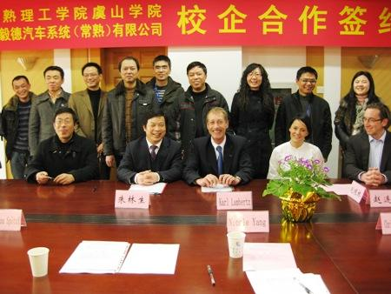
3.培养模式的创新—行业学院
与行业协同共进
行业性是新建本科院校的关键词。
选择若干地方支柱产业，形成与相应行业及相关企业共同建设承载合作教育项目的平台，创设与行业真正协同发展的环境。
提出并实践了“行业学院”的合作教育 创新模式 。

Slide 55
3.培养模式的创新—行业学院
实现方式
以汽车工程学院为例
◇拥有若干个合作开发的行业“课程模块”，对汽车行业有志趣的学生，在修完专业基础课和必修课程后，基于自身专业基础，选修行业学院“预设的”行业课程模块（深度一般为一年，包括实践、实习、实训和毕业设计），通过“基于项目的教育和学习”，在具体情境中培养学生行业实践能力和建立行业文化自觉，同时，培养学习能力、创新能力和团队协作精神。

Slide 56
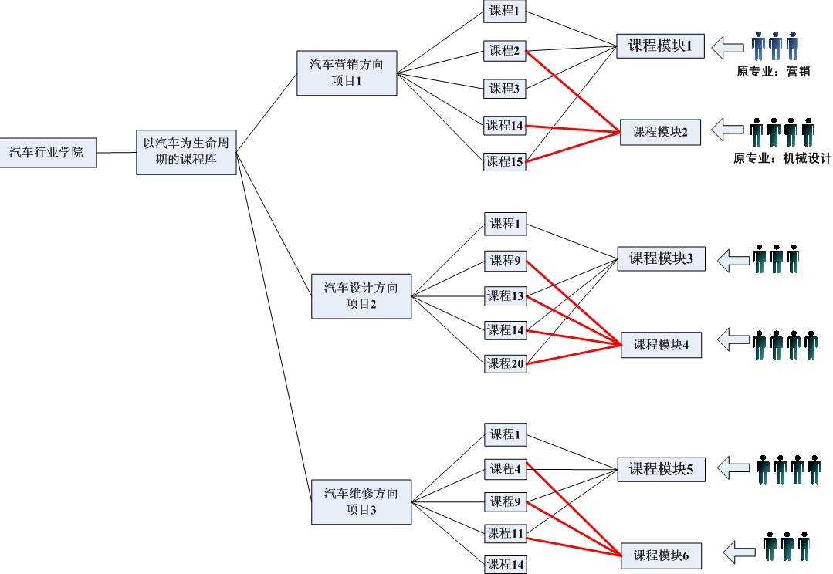
3.培养模式的创新—行业学院
图示：行业学院
课程模块

Slide 57
三、合格评估对应用型人才培养的引导

Slide 58
合格评估强调引导应用型办学和应用型人才培养
（一）合格评估方案对应用型办学的导向
1.合格评估基本内涵：“4321”体现了应用型办学导向
2.指标体系整体：明确导向应用型办学
3.指标体系修改：体现了应用型人才培养导向
（二）被评院校应用型人才培养思路存在问题

Slide 59
（一）合格评估方案对应用型办学的引导

Slide 60
合格评估基本内涵导向
-引导学校建立健全内部质量保障体系
-促进教育教学经费投入
促进改善办学条件
-促进规范教学管理
-促进提升教学质量
-
一个引导
四个促进
合格评估
核心内涵
两个突出
三个基本
-突出为地方（行业）经
济社会发展服务
-突出为本地区培养高素
质应用型专门人才
-办学条件基本达到国家标准
- 教学管理基本规范
-人才培养质量基本有保证

Slide 61
合格评估指标体系导向
办学定位向“应用型”转变
专业结构向“需求导向”转变
培养方案向“产出导向”转变
培养模式向“合作教育”转变
师资队伍向“双师型”转变
质量评价向“两个满意度”转变
引导

Slide 62
合格评估指标体系引导例举
推进应用型人才培养
1.1 学校定位（为例）
1.1.1 观测点“学校定位与规划”：学校办学定位明确，发展目标清晰，能主动服务区域（行业）经济社会发展；规划科学合理，符合学校发展实际需要；坚持内涵式发展，注重应用型办学特色培育。
学校定位一般包括：发展目标定位、办学类型定位、办学层次定位、学科专业定位、服务面向定位、人才培养目标定位。
服务面向”有两层含义：一是为行业服务，为区域经济服务，为全国服务。二是培养学生主要从事研究、开发，基层的一些实际工作。

Slide 63
指标体系修改导向
推进应用型人才培养
1.背景形势
为贯彻党的十九大精神，落实立德树人根本任务，实现高等教育内涵式发展，深入推进新建本科高校应用型人才培养，在全面总结合格评估工作的基础上，国务院教育督导委员会办公室会同教育部高等教育教学评估中心组织专家对合格评估指标体系开展了修订工作，并充分听取了部分省级教育行政部门和合格评估高校的意见，形成了《普通高等学校本科教学工作合格评估指标体系》（修订稿）。
2.具体原因
一是合格评估“地方性、应用型”不够具体强化。
二是合格评估某些条件指标“过时”。
三是与时俱进，增加新内容。

Slide 64
指标体系修改导向
推进应用型人才培养
3.突出特点
必须明确“应用型”办学定位，能主动服务区域（行业）经济社会发展，旨在引导新建本科学校合理定位，立足区域（行业）经济社会发展需要，开展产学研合作教育，培养应用型人才，对新建本科学校具有很强的针对性和导向性。
必须坚持内涵式发展，以提高质量为核心，突出教学中心地位。要求学校开展产学研合作教育，开展人才培养模式改革，注重应用型办学特色培育。
必须加强党对学校的领导，要求学校各级领导班子遵循办学规律和教学规律，树立主动服务区域经济社会发展，培养高素质应用型人才的办学思路。
必须加强党对学校的领导，要求学校各级领导班子遵循办学规律和教学规律，树立主动服务区域经济社会发展，培养高素质应用型人才的办学思路。

Slide 65
（二）被评院校应用型人才培养思路存在问题

Slide 66
第一层面的问题：
“应用型办学定位落实不到位，地方性体现不充分”
“专业设置没有体现服务面向的区域特征，扩张比较盲目”
“应用型办学的特色不明显”。

Slide 67
第二层面的问题：
“对应用型人才的特质理解不够”
“对应用型人才和应用型人才培养理解不到位”
“应用型人才培养理念落实不到位”
“对应用型人才培养的逻辑理解不够”。

Slide 68
第三层面的问题：
“应用型人才培养模式探索和实践不够”
“校企合作办学从顶层设计缺失，合作育人还没有真正开展”
“培养方案从培养目标到课程体系均没有体现应用型人才培养特质”
“业界参与人才培养不够”
“双师素质教师培养没有有效措施，数量严重不足”
“实践实训基地建设不到位，应用型人才培养的训练不充分”
“课堂教学方式方法比较传统，适合应用型人才培养的理实一体课堂、项目式教学等没有”
“适合应用型人才的质量评价体系还没有建立”

Slide 69
一是应用型办学层面的问题（宏观）
定位及其落实、专业布局与地方经济社会的吻合度、应用型办学特色等问题
总结
二是应用型人才培养逻辑链上某些环节的问题
理念、培养目标、应用型课程体系、双师素质师资准备、应用型实践环境创设、合作教育培养机制和模式、课堂教学方法、质量标准及其评价。

Slide 70
谢 谢！

